Slide 1
В НОГУ СО ВРЕМЕНЕМ!
дата основания компании РУССКИЙ ПРОФИЛЬ – 27 июня 2000 года

Slide 2
ЗАВОД ПО ПРОИЗВОДСТВУ АЛЮМИНИЕВЫХ ПОРОГОВ И НАКЛАДОК НА СТУПЕНИ,
город Железногорск, Красноярского края:
современный завод с полным технологическим циклом производства
новое инновационное оборудование – последняя разработка европейских технологов
гибкая организация планирования работы завода в соответствии с перспективными запросами рынка

Slide 3
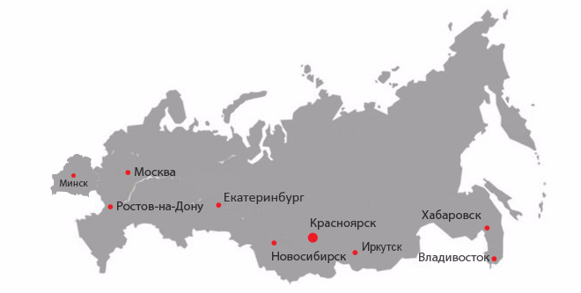
ФИЛИАЛЫ КОМПАНИИ
МОСКВА, РОСТОВ-НА-ДОНУ, ЕКАТЕРИНБУРГ, НОВОСИБИРСК, КРАСНОЯРСК, ИРКУТСК, ВЛАДИВОСТОК
каждый филиал имеет склад с достаточным товарным запасом продукции РУССКИЙ ПРОФИЛЬ
работа филиалов объединена общим планом маркетинга
продажи продукции РУССКИЙ ПРОФИЛЬ со склада филиала осуществляется по ценам завода

Slide 4
ТЕРРИТОРИЯ ПРОДАЖ
РОССИЯ, ПОЛЬША, РУМЫНИЯ, УКРАИНА, БЕЛАРУСЬ, ЛИТВА, МОЛДАВИЯ,
АРМЕНИЯ, КАЗАХСТАН, КИРГИЗИЯ, МОНГОЛИЯ

Slide 6
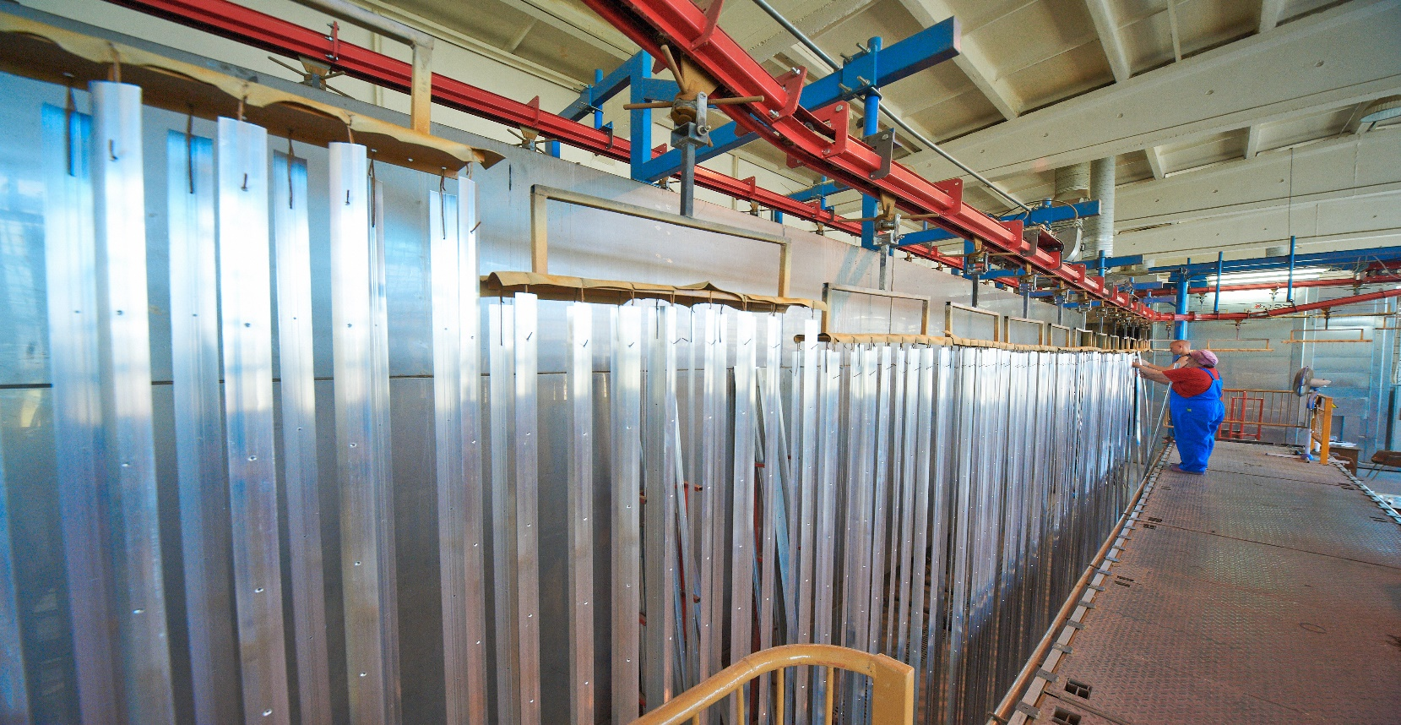
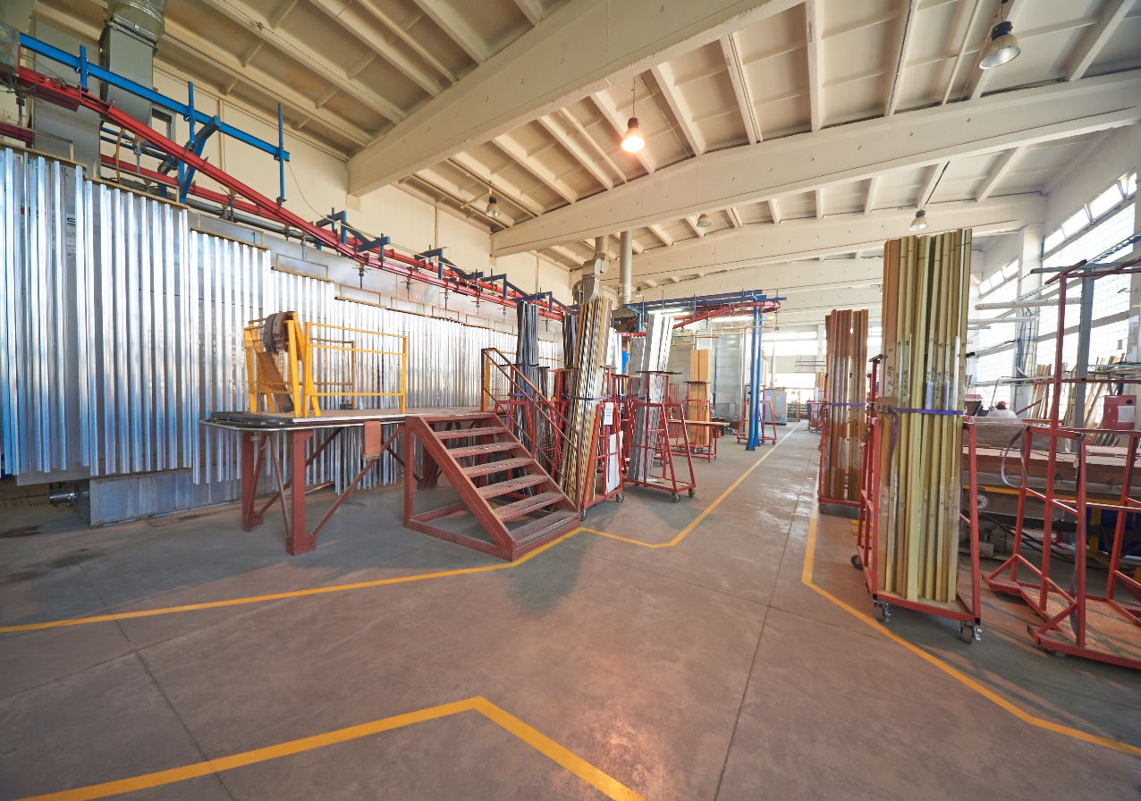
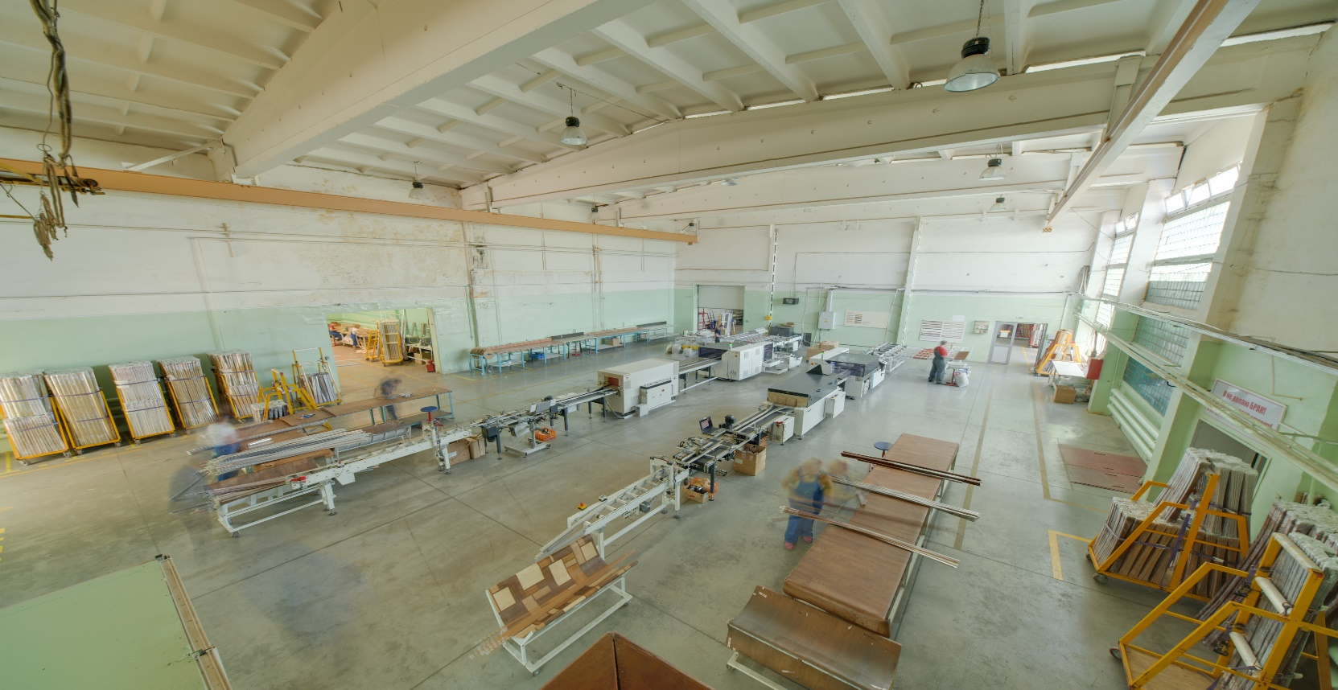

Slide 7
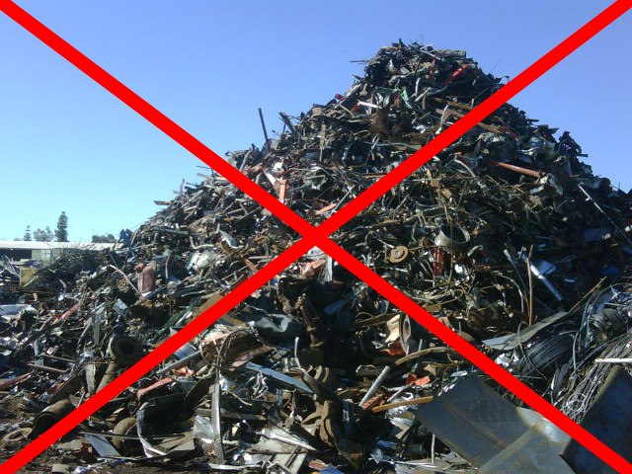
залогом качества нашей продукции является - использование алюминиевых профилей исключительно из первичного сырья;
каждое покрытие (декоративное, полимерное, анодированное, ламинированное) сертифицировано в полном соответствии с требованиями нормативных документов ГОСТ 8617-81, ГОСТ 22233-2001, ТУ 14-8-212-2008 и не содержит вредных примесей.

Slide 8
ДЕЙСТВУЮЩИЙ ТОТАЛЬНЫЙ КОНТРОЛЬ
КАЧЕСТВА НА ПРОИЗВОДСТВЕ

Slide 9
сертификат MADE IN RUSSIA
28 мая 2018 года завод РУССКИЙ ПРОФИЛЬ получил сертификат в системе экспортного бренда страны MADE IN RUSSIA , созданного для повышения узнаваемости известных Российских брендов и продукции за рубежом.
Сертификация MADE IN RUSSIA, выданный компании РУССКИЙ ПРОФИЛЬ:
значительно повышает конкурентоспособность;
увеличивает уровень доверия со стороны клиентов и партнеров к продукции торговой марки РУССКИЙ ПРОФИЛЬ.
дает право компании РУССКИЙ ПРОФИЛЬ на размещение знака MADE IN RUSSIA на упаковке продукции; использовать знак RUSSIAN EXPORTER, который в свою очередь указывает на то, что компания является Российским производителем, подтвердившим опыт и деловую репутацию, а сведения о нем внесены в Реестр добросовестных экспортеров.
Сертификат действителен до 27 мая 2019 года. Сертификация по данному стандарту гарантирует покупателю, что продукция компании РУССКИЙ ПРОФИЛЬ безопасна и действительно произведена в России.

Slide 10
продукты компании РУССКИЙ ПРОФИЛЬ 2020

Slide 11
ТИПЫ ПРОФИЛЕЙ

Slide 12
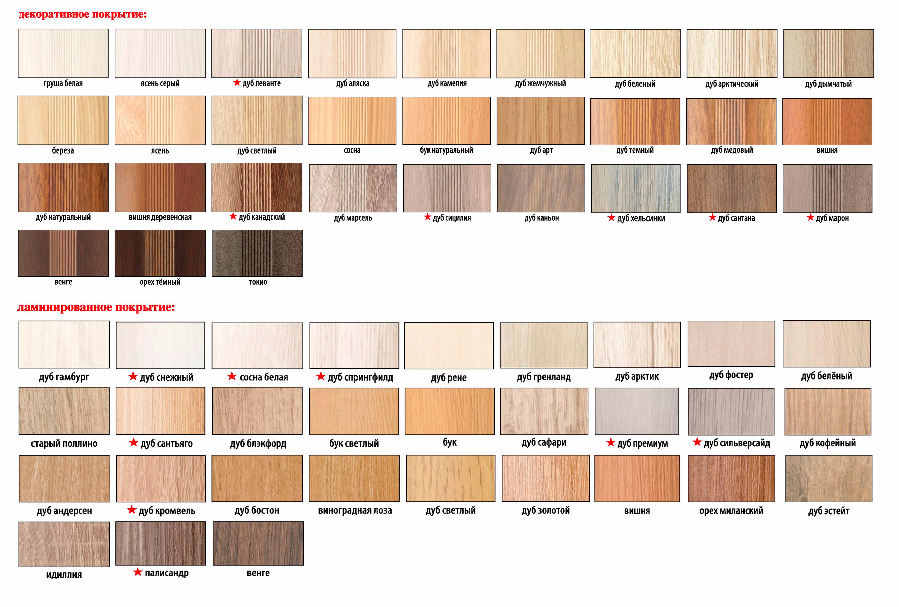
ЦВЕТОВАЯ КАРТА

Slide 13
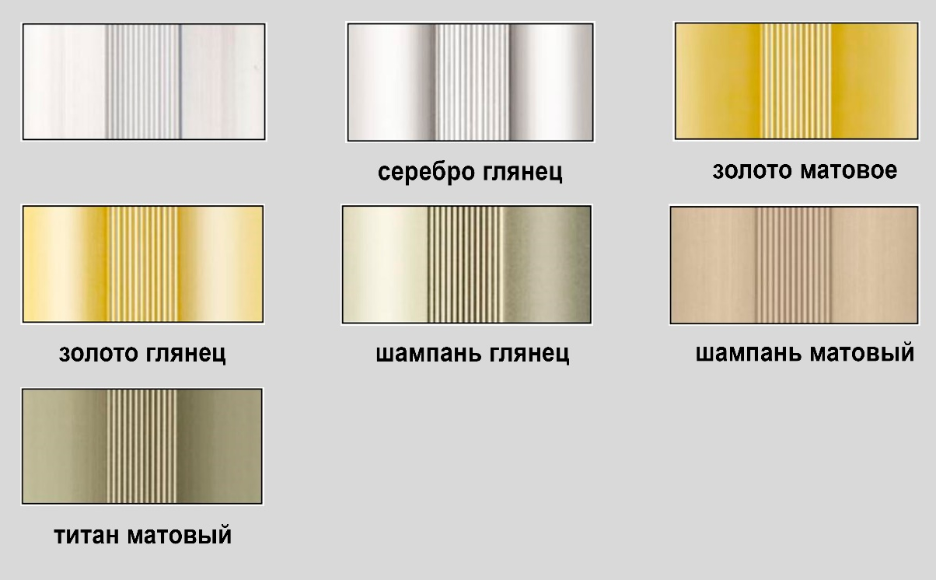
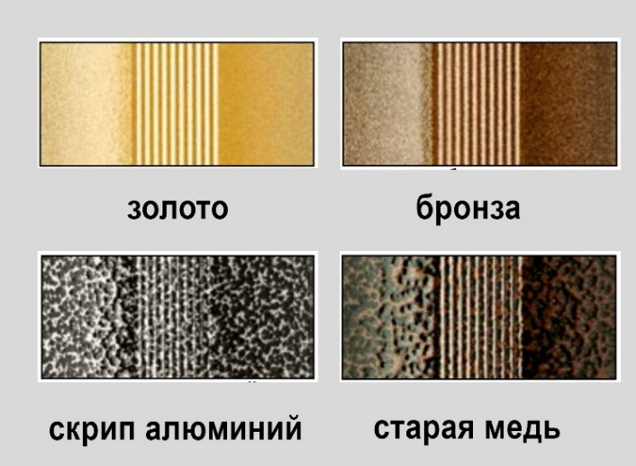
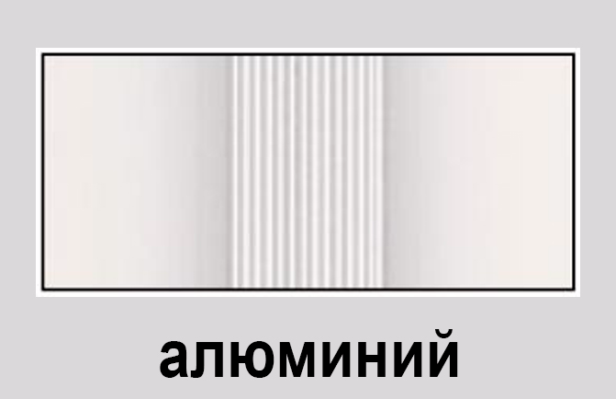
ЦВЕТОВАЯ КАРТА
АНОДИРОВАННОЕ ПОКРЫТИЕ
ПОЛИМЕРНОЕ ПОКРЫТИЕ
БЕЗ ПОКРЫТИЯ -

Slide 14
ОСНОВНЫЕ ПРЕИМУЩЕСТВА ПОРОГОВ ПРОИЗВОДСТВА КОМПАНИИ РУССКИЙ ПРОФИЛЬ
1. ПОРОГ ИЗ АЛЮМИНИЯ ОБЛАДАЕТ ВЫСОКИМИ ЭКСПЛУТАЦИОННЫМИ ХАРАКТЕРИСТИКАМИ ПО СРАВНЕНИЮ С ПОРОГАМИ, ИЗГОТОВЛЕННЫМИ ИЗ ИНЫХ МАТЕРИАЛОВ
2. ИСПОЛЬЗОВАНИЕ ДЛЯ ПРОИЗВОДСТВА ПОРОГОВ ТОЛЬКО ПЕРВИЧНОГО СЫРЬЯ
3. ХИМИЧЕСКАЯ ПОДГОТОВКА ЗАГОТОВОК «СНЯТИЕ ОКСИДНОЙ ПЛЁНКИ» - ОБЕСПЕЧИВАЕТ ВЫСОКУЮ АДГЕЗИЮ ДЕКОРАТИВНОГО СЛОЯ
4. ДЕКОРАТИВНЫЙ СЛОЙ УСТОЙЧИВ К ВОЗДЕЙСТВИЮ ОБРАЗИВОВ И ИСТИРАНИЮ
5. УНИВЕРСАЛЬНАЯ ЛИНЕЙКА ПО ТИПАМ ПРОФИЛЕЙ И РАЗМЕРНОМУ РЯДУ ПОЗВОЛЯЕТ МАКСИМАЛЬНО РАСШИРИТЬ ОБЛАСТЬ ИХ ПРЕМИНЕНИЯ
6. УНИВЕРСАЛЬНЫЕ ДЕКОРЫ ПОРОГОВ – ОДИН ДЕКОР ПОРОГА СООТВЕТСТВУЕТ БОЛЕЕ ЧЕМ 20-ТИ ДЕКОРАМ В НАПОЛЬНЫХ ПОКРЫТИЯ

Slide 15
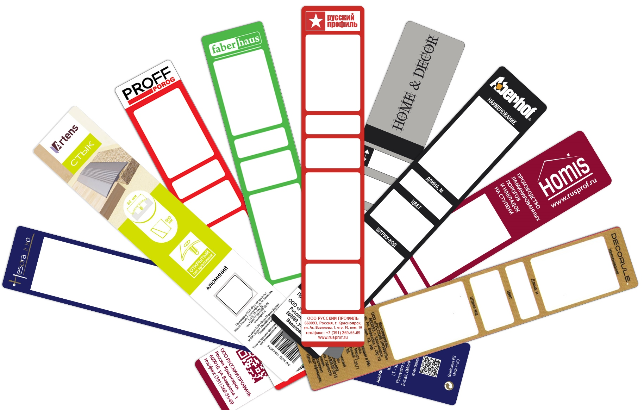
ТОРГОВЫЕ МАРКИ
производства завода РУССКИЙ ПРОФИЛЬ

Slide 16
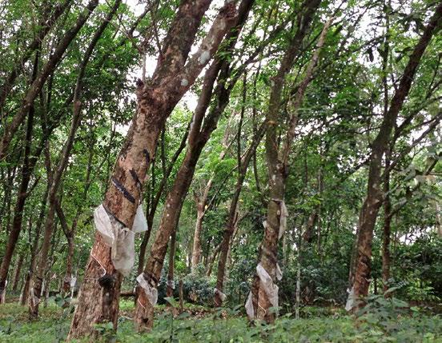
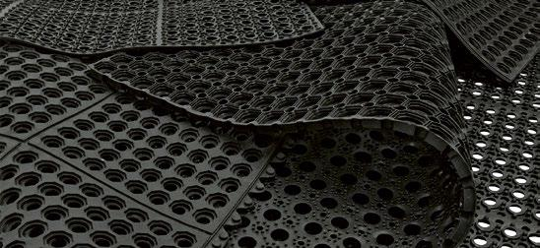
ДОПОЛНИТЕЛЬНЫЙ АССОРТИМЕНТ
КОВРИКИ РЕЗИНОВЫЕ ГРЯЗЕЗАЩИТНЫЕ
ПРОДУКЦИЯ
Главным преимуществом резиновых ковриков является то, что при производстве используют 100% латекс Индийского штата Керала, в котором находятся каучуковые плантации.
Благодаря своим свойствам, покрытие грязезащитного коврика обеспечивает высокую стойкость к негативному воздействию ультрафиолетового излучения и различных атмосферных осадков. Резиновые грязезащитные коврики устойчивы к антигололедным реагентам, к отрицательному воздействию озонового и теплового старения, синтетическим моющим средствам.
Обеспечивают во время всего срока эксплуатации высокую стойкость к истиранию. Коврики можно использовать несколько сезонов.
Резиновые коврики с ячейками:
надежно удерживают грязь и снег за счет сквозных изделий;
препятствуют скольжению обуви по обледенелой либо влажной поверхности;
предназначены для помещений с высоким уровнем проходимости;
стойки к перепадам температур.
Таким образом, можно будет предупредить падение посетителей, защитив здоровье каждого клиента. Резиновые грязезащитные коврики являются достойной и современной альтернативой «решетке», которую было принято устанавливать на входах, а также отлично справляются с эстетической функцией, украшая своим присутствием входную группу, создавая при этом ощущение ухоженности входа в любое общественное или административное здание.

Slide 17
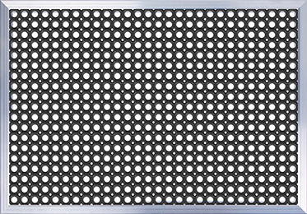
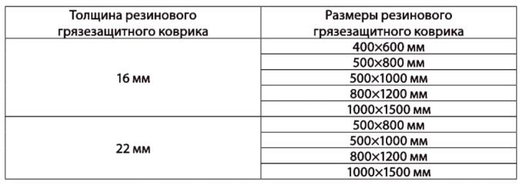
ДОПОЛНИТЕЛЬНЫЙ АССОРТИМЕНТ
КОВРИКИ РЕЗИНОВЫЕ ГРЯЗЕЗАЩИТНЫЕ
ПРОДУКЦИЯ
Предназначены для установки снаружи здания, непосредственно перед входом в помещение.
Требуют окантовки «в рамку» алюминиевым профилем для грязезащитных покрытий.
Без особых усилий вынимаются из «рамки» из алюминиевого профиля, что позволяет легко производить уборку поверхности пола, на которой размещен резиновый коврик.

Slide 18
ДОПОЛНИТЕЛЬНЫЙ АССОРТИМЕНТ
КОВРИК РЕЗИНОВЫЙ ГРЯЗЕЗАЩИТНЫЙ RUBBER RESTAURANT MAT (МОДУЛЬНЫЙ)
ПРОДУКЦИЯ
Предназначен для установки внутри здания, в зонах, которые особо подвержены воздействию грязи и влаги.
Не требует окантовки алюминиевым профилем для грязезащитных покрытий.
Является модульным, за счет скрепляющих элементов, расположенных по периметру коврика и позволяющих составлять полотно любого размера.
Имеет плотное сцепление с поверхностью пола, на которой размещен резиновый коврик.

Slide 19
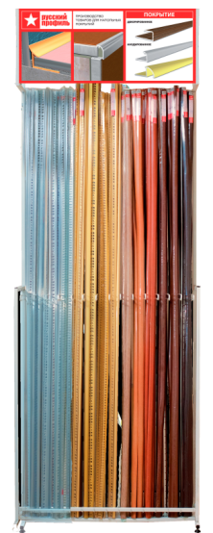
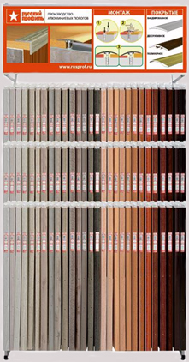
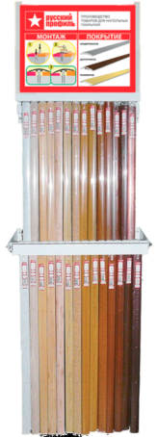
ПРОДУКЦИЯ
СТЕНДОВАЯ ПРОГРАММА
ПРОДУКЦИЯ
настенный стенд
высота, м вариативная
ширина, м 0,68
глубина, м 0,50
площадь, м² 0,34
мини-стенд
высота, м 2,45
ширина, м 0,6
глубина, м 0,67
площадь, м² 0,4
стандартный стенд
высота, м 2,45
ширина, м 1,25
глубина, м 0,67
площадь, м² 0,84
стенд под длинномеры
высота, м 3,0
ширина, м 1,0
глубина, м 0,5
площадь, м² 0,50

Slide 20
КОНТАКТЫ
ФИЛИАЛЫ КОМПАНИИ «РУССКИЙ ПРОФИЛЬ»:
МОСКВА тел. 7 (499) 288-78-10 e-mail: msk@rusprof.ru
РОСТОВ-НА-ДОНУ тел. 7 (863) 320-10-75 e-mail: rnd@rusprof.ru
ЕКАТЕРИНБУРГ тел. 7 (343) 364-54-15 e-mail: ect@rusprof.ru
НОВОСИБИРСК тел. 7 (383) 388-47-08 e-mail: nsk@rusprof.ru
КРАСНОЯРСК тел. 7 (391) 269-94-34 e-mail: kras@rusprof.ru
ИРКУТСК тел. 7 (395) 248-10-09 e-mail: irk@rusprof.ru
ВЛАДИВОСТОК тел. 7 (423) 202-67-01 e-mail: vl@rusprof.ru
НАЧАЛО
ПРОДУКЦИЯ
ЕДИНЫЙ НОМЕР: 8 (800) 250-69-96

